Slide 1
2019

Slide 2
Sujet de qualification des classes de 5e.
(20 questions)

Slide 3
Bonne chance à tous !
A vos stylos,
Prêts,
Partez!
Appuyer sur Entrée pour démarrer le questionnaire minuté

Slide 4
1.
10 secondes
8 × 6

Slide 5
2.
15 secondes
7+7+7 + 7+7+7 + 7+7+7 + 7+7

Slide 6
3.
15 secondes
17 - 23

Slide 7
4.
20 secondes
Donner la mesure de l’angle marqué ?.
67°
?
68°
45°

Slide 8
5.
15 secondes
15 × 12

Slide 9
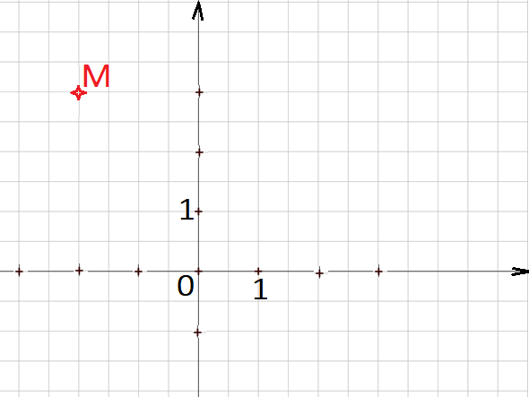
6.
15 secondes
Donner les coordonnées du point M.

Slide 10
Hier soir, je me suis endormi
à dix heures et quart.
Je me réveille à six heures et demie.
Combien de temps ai-je dormi ?
7.
25 secondes

Slide 11
8.
10 secondes
La moitié de 2018

Slide 12
9.
20 secondes
Pour n = 2,5
Calculer : 4n + 6

Slide 13
10.
30 secondes
Un monstre marin mesure 30m
plus la moitié de sa taille.
Quelle est sa longueur totale?

Slide 14
11.
20 secondes

Slide 15
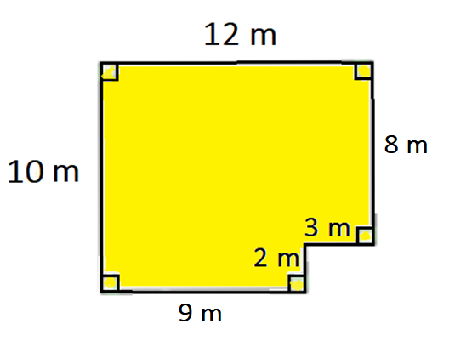
12.
25 secondes
Quelle est l’aire de la figure jaune ?

Slide 16
13.
15 secondes
2018 × 0,5

Slide 17
14.
10 secondes
4 × ? = 32

Slide 18
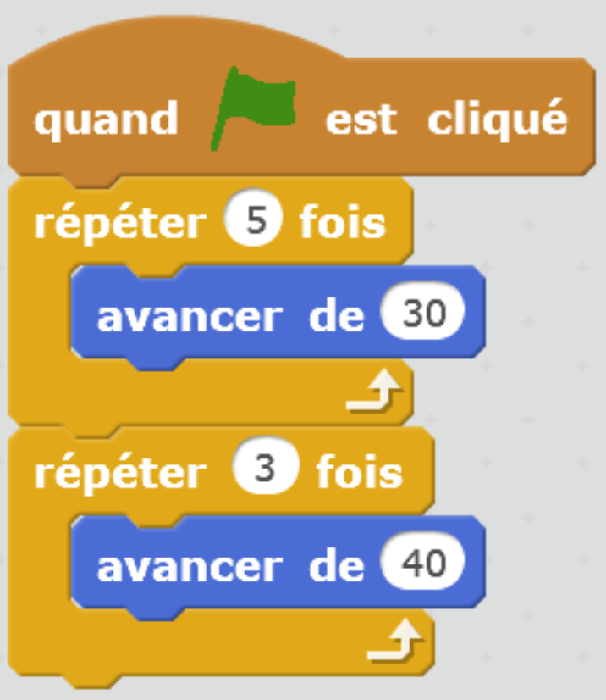
15.
25 secondes
Lorsque le drapeau vert est cliqué, de combien avance le lutin?

Slide 19
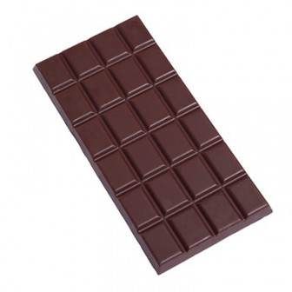
16.
25 secondes
Si je mange deux tiers de cette tablette
de chocolat, combien reste-t-il de carreaux?

Slide 20
17.
20 secondes
Je vois 5 voitures et 3 vélos.
Combien cela fait-il de roues au total?

Slide 21
18.
30 secondes
Un ascenseur contient 4 personnes.
Il monte de deux étages pour récupérer 3 passagers, puis descend de trois étages jusqu’au rez-de-chaussée.
De quel étage est-il parti ?

Slide 22
19.
30 secondes
10 bonbons coûtent 35 francs.
Quel est le prix de 12 bonbons?

Slide 23
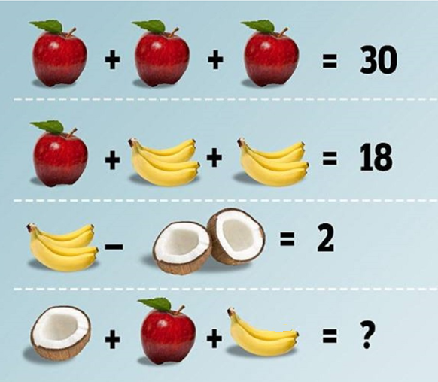
20.
1 min
Quel est le résultat de la dernière ligne?

Slide 24
L’équipe
vous remercie et vous souhaite une bonne fin de journée.

